Slide 1
Mạng Máy Tính Computer Networks
Phạm Văn Nam
Email: nampv@ntu.edu.vn
Địa chỉ liên hệ: Văn phòng Bộ môn Mạng & Truyền thông Khoa Công nghệ Thông tin, Trường Đại học Nha Trang
Mobile: 0343 698586

Slide 2
Môn học nói về?
Mạng máy tính (MMT) đa năng - Không phải là những mạng chuyên dụng (vd: telephone)
Những nguyên lý cơ bản của MMT - Không khảo sát tất cả các chuẩn giao thức hiện hành
Tập trung vào kiến trúc phần mềm mạng - Chỉ thảo luận một số phần cứng mạng thiết yếu

Slide 3
Tài liệu môn học
Tài liệu chính
Computer Networking by Jim Kurose and Keith Ross, Addison-Wesley, 2nd Edition, 2002
Mạng máy tính và các hệ thống mở, Nguyễn Thúc Hải, NXB Giáo dục, 1999
Computer Networks by Andrew S. Tanenbaum, Prentice Hall, 4th Edition, 2002
Tài liệu đọc thêm
TCP/IP Illustrated Vol. 1 & 2 by W. Richard Stevens, Addision-Wesley, 1994
Computer Networks and Internets by Douglas E. Comer, Prentice Hall, 2nd Edition, 1998

Slide 4
Chương 1: Các khái niệm cơ bản về mạng máy tính và mạng Internet
Thế nào là một mạng máy tính?
Các thành phần của một MMT
Internet là gì?
Kiến trúc Internet (Internet Architecture)
Các chiến lược dồn kênh
Mạng chuyển mạch kênh, gói
Những vấn đề cơ bản trong MMT
Notes:
Dịch vụ hướng kết nối và phi kết nối (đề cập ở chương 2 – khi nói đến layers)

Slide 5
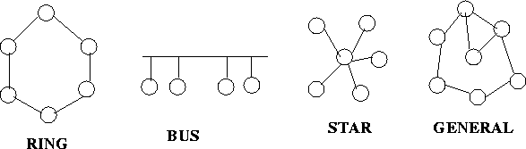
Thế nào là một mạng máy tính?
Mạng cung cấp sự kết nối
Một tập các máy tính/thiết bị chuyển mạch được kết nối bởi các liên kết truyền thông
Nhằm chia sẻ thông tin và tài nguyên
Topologies (đồ hình mạng)
Nhiều phương tiện vật lý khác nhau
Coaxial cable, twisted pair, fiber optic, radio, satellite
Mạng cục bộ, Mạng đô thị, Mạng diện rộng, vv… (Local/Metropolitan/Wide Area Networks – LANs, MANs, WANs, etc.)
Notes:
What is a computer network? It is a set of computers connected by communication links and switches. Computer network is essentially a distributed communication infrastructure. Its sole purpose is to provide connectivity for sharing of information and resources.
The structure of the network is referred to as the topology of the network. There are many possible topologies. You can have a ring where all computers are connected in a closed loop. Or a bus where all computers are attached to a single cable. In case of star all computers are attached to a central point called hub. You can have any general irregular graph. Each topology has its own advantages and disadvantages.
The communication links connecting these computers can be of different types. You can have coaxial cable and twisted pair where conducting material is a copper wire. Or you can have fiber optic. The communication link can be a radio or satellite link too. For us the physical media is not very important. We just treat it as a pipe through which bits flow.
A network can be a local area network or a wide area network. This distinction is necessary since the needs and hence the design of these networks are quite different. For example, the first three topologies, namely ring, bus and star are commonly used in LANs while WANs can have any arbitrary topology.
What is all this for. To share information and resources across geographically dispersed users. For example, it allows to share files, data and computing resources. You can schedule jobs on a remote machine or you can share files using networked file system. It enables remote users to communicate using things like email, chat etc.

Slide 6
Các thành phần của một MMT
trạm, hệ thống đầu cuối
pc’s, workstations, servers
PDA’s, phones, toasters
chạy các ứng dụng mạng
liên kết truyền thông
fiber, copper, radio, satellite
điểm - điểm và quảng bá
băng thông
switches và routers: chuyển tiếp các gói dữ liệu qua mạng
internet (liên mạng): mạng của các mạng
Internet là một liên mạng công cộng cụ thể
router
workstation
server
mobile
local ISP
regional ISP
company
network
Notes:
- point-to-point links and broadcast links are two types of transmission technology that are in widespread use.
Ở đây chỉ đề cập đến Network Hardware!
Ở network edge: khi đề cập đến network apps thì có 2 model chính: client/server và peer-peer model; có thể đề cập đến một số khái niệm khác liên quan đến apps như killer apps, …
Here is an example network. Here, a company has its own network. It connects to the outside world thru a regional internet service provider.
Lets look at the building blocks of this network. We have what is commonly referred to as hosts or end systems. An end system can be a pc or a workstation or even a server. It can be a laptop or a phone. They are referred to as hosts because they host application-level programs such as a web browser or a web server program. They are also referred to as end systems because they sit at the edge of the network.
End systems are connected together by communication links. As we said earlier there are many types of physical media. These links can be point to point or multiple access links.
Usually end systems are not attached to each other via a single communication link. Instead they are indirectly connected to each other thru intermediate switching devices known as routers. The job of a router is to forward packets of data thru network. It takes information arriving on its incoming links and forwards that info on one of its outgoing links.
An internet is a network of networks. We can define a network recursively as two or more nodes connected by a physical link or two or more networks connected by one or more nodes. In this example, company’s network and local ISP network are connected thru the regional ISP network forming an internetwork or internet. What is referred to as Internet with capital I is a specific public internet. A part of a network is sometimes referred to as a subnet.

Slide 7
Internet là gì?
The Internet: Tập hợp các mạng và bộ định tuyến trải rộng trên phạm vi toàn thế giới và sử dụng tập giao thức TCP/IP để hình thành một mạng ảo cộng tác, đơn.
Intranet:
Sự kết nối của các LANs khác nhau trong một tổ chức
Riêng tư (Private)
Có thể dùng đường thuê bao riêng (leased lines)
Thông thường thì nhỏ, nhưng có thể bao gồm đến vài trăm routers
Có thể được kết nối ra the Internet (hoặc không), bởi bức tường lửa (thông thường)
Notes:
Tại thời điểm này tạm thời nợ khái niệm TCP/IP!!!
The internet is a collection of routers and networks that span the entire globe and use TCP/IP protocols to form a single global public virtual network.
A private network where communication is mainly within an organization is commonly referred to as the intranet. Actually intranet is also an internet. It may use same protocols as the Internet. The basic distinction is in being a public or private network. When an organization is spread across different parts of the world, they may use leased lines to connect different part of the organization. An intranet may be connected to the Internet thru a firewall. Firewall is just a packet filter, the allows restricted access to and from the network.

Slide 8
Internet Architecture (Kiến trúc Internet)
International lines
NAP
national network
regional
network
on-line services
ISP
company
university
ISP
access via modem
company
LANs
Notes:
The Internet has a hierarchical structure. At the lowest level we have end systems (PCs, workstations etc). These are connected to local area networks and these LANs form a private network. These can be a university campus network, a company network or a local internet service provider. For example, I have a dsl at home and we are using Sound Internet which is a local internet service provider.
These university network , company network etc. are connected to each other and to the rest of the world thru a regional network of regional ISP. Such regional networks form a national network. There may be multiple national networks each belonging to different to service providers called national service providers (NSP). These national networks exchange traffic between them thru a network access point (NAP). These NAPs are connected to the outside world thru international lines.

Slide 9
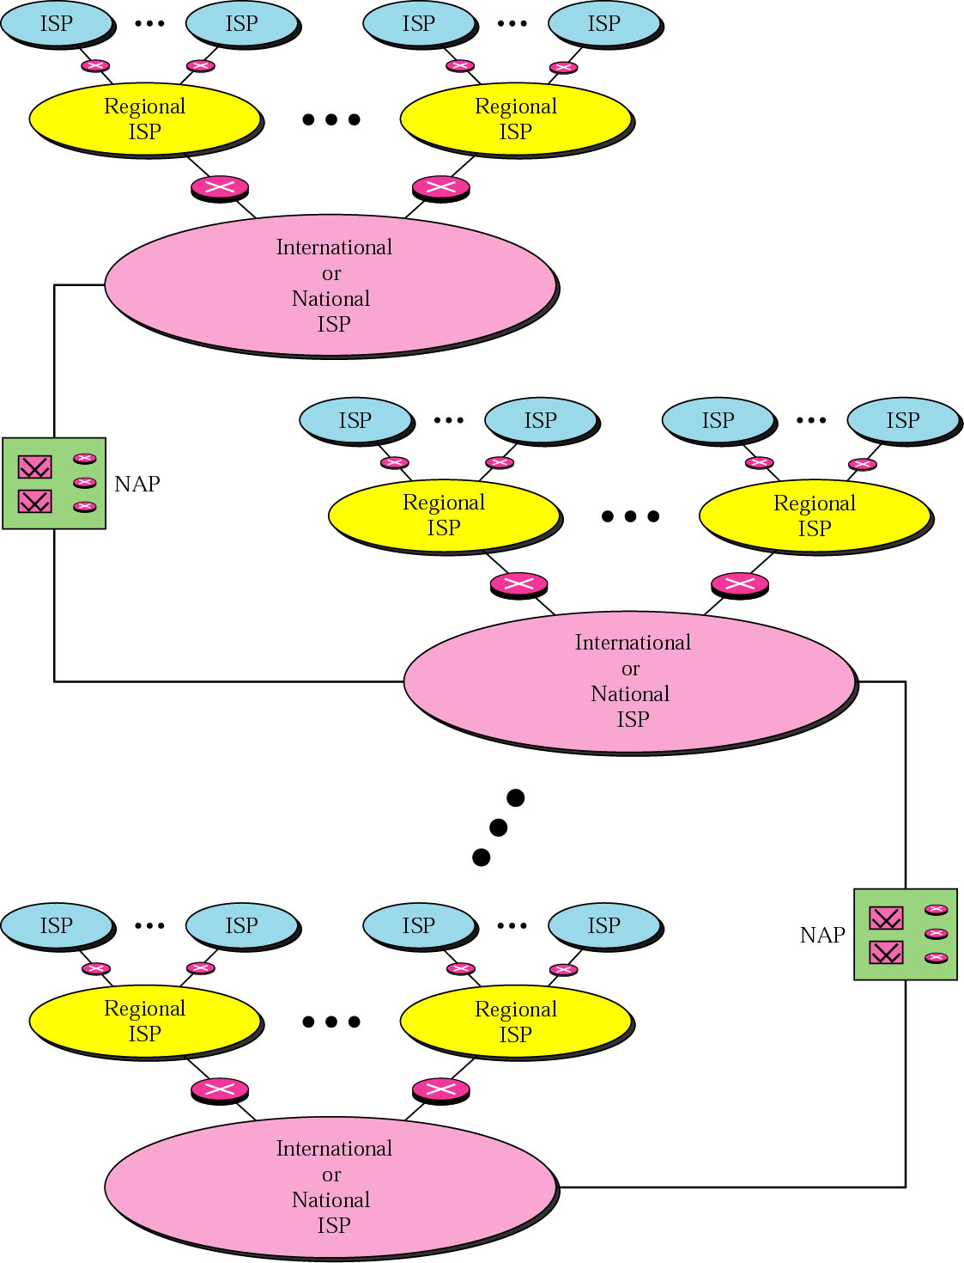
Internet today

Slide 10
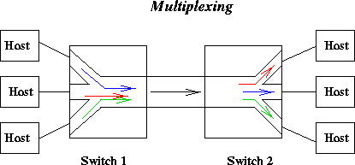
Các chiến lược dồn kênh
Chia sẻ tài nguyên mạng giữa nhiều người sử dụng
Những chiến lược dồn kênh thông thường
Dồn kênh chia thời gian-Time Division Multiplexing (TDM)
Dồn kênh chia tần số-Frequency Division Multiplexing (FDM)
Cả hai chiến lược trên đều là kỹ thuật chuyển mạch kênh (circuit switching technology)
Notes:
Now lets look at how the network is shared by multiple users. The sharing of resources on a link among multiple users is referred to as multiplexing. Here is an example where three hosts are trying to share a common link between switch 1 and switch 2.
There are two common strategies for sharing. One is called time division multiplexing (TDM) and the other is called frequency division multiplexing (FDM). Under time division multiplexing hosts take turns in using the link. In TDM, the time is divided into frames of fixed duration and each frame is divided into a fixed number of time slots. Each host is assigned a specific time slot in each frame and that slot is dedicated to that host. The slot remains unused if there is no data to send.
Under FDM, the frequency spectrum of the link is divided into multiple bands and each host is assigned a dedicated frequency band. So under FDM multiple hosts use the link simultaneously without interfering with each other.
It may be easy to understand this with sharing a road analogy. If different types of traffic want to share the road, we can either dedicate the road to a specific type of traffic for certain hours in the day. This is like TDM. Or we can have multiple lanes with each lane dedicated to specific traffic. This is like FDM.
Both these strategies dedicate a slot or a band to each host. That slot or band remains unused if there is no data to be sent by that host even of other hosts have something to send. This is known as circuit switching.

Slide 11
Chuyển mạch kênh: FDMA và TDMA
Example:
FDMA
4 users
frequency
time
TDMA
frequency
time
Notes:
Two simple multiple access control techniques.
Each mobile’s share of the bandwidth is divided into portions for the uplink and the downlink. Also, possibly, out of band signaling.
As we will see, used in AMPS, GSM, IS-54/136

Slide 12
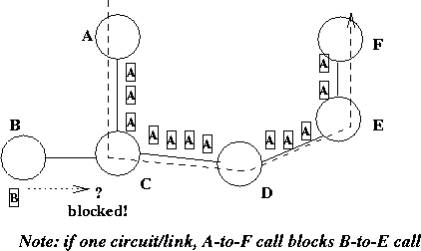
Mạng chuyển mạch kênh - Circuit Switched Networks
Tất cả tài nguyên (vd: các liên kết truyền thông) cần thiết cho một cuộc gọi được dành riêng trong suốt cuộc gọi
Ví dụ: mạng điện thoại truyền thống
Notes:
Under circuit switching, all the resources needed by a call are dedicated to that call for the duration of the call. This is used in telephone networks. Good thing about it is its guaranteed service. You are assured of the required resources for the entire duration of the call. The bad thing is that resources are not utilized efficiently. There may be silent periods during the talk but the dedicated network resources cannot be used by other calls. Whether you are shouting or silent you consume the same amount of network resources.
What happens when the resource demands exceed the resources available. For example, there is only one circuit/link. Lets say is A is currently occupying the circuits between C-D and D-E. Now suppose B wants to call E. Then B is blocked. Once call is admitted, you are guaranteed to have good quality of service.

Slide 13
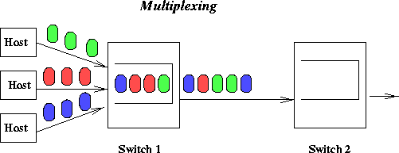
Dồn kênh thống kê - Statistical Multiplexing
Tương tự như dồn kênh theo thời gian nhưng tùy vào nhu cầu hơn là cố định
Kế hoạch lại đường truyền dựa vào nền tảng từng gói
Các gói từ các nguồn khác nhau được chèn vào đường truyền
Những gói “đấu tranh” dành đường truyền sẽ được đưa vào vùng đệm (buffer)
Sự tích tụ vùng đệm được gọi là nghẽn-congestion
Đây là kỹ thuật chuyển mạch gói, được dùng trong MMT
Notes:
Statistical multiplexing is like time division multiplexing but on demand rather than fixed. Instead of having a dedicated slot for each source, the link is rescheduled on a per-packet basis. The link is never kept idle whenever there is data to send.
Packets from different sources are interleaved on the link. Its is not possible to figure out the source from its time slot. Each packet should carry its identity. All the packets contending for a link are buffered. If the link is busy, buffer fills up. The buffer size is finite and if the buffer is full, some packets have to be discarded. This is due to congestion.
This per-packet scheduling of link is known as packet switching.

Slide 14
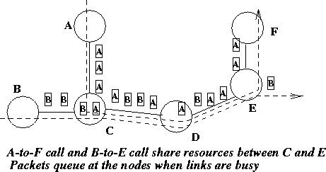
Mạng chuyển mạch gói - Packet Switched Networks
10 Mbps
Ethernet
A
C
statistical multiplexing
B
1.5 Mbps
queue of packets
waiting for output
link
D
E
Dữ liệu đưa lên mạng được được chia thành nhiều “gói” gọi là “packets”
Phương pháp Lưu giữ và chuyển tiếp (Store-and-forward): packets được lưu giữ trong vùng đệm trước khi được truyền đi
Packets chạy trên mạng chia sẻ tài nguyên với các packets khác
Việc sử dụng tài nguyên tùy thuộc vào nhu cầu hay chia sẻ tài nguyên theo thống kê
Khi tài nguyên hạn chế: độ trễ xếp hàng, mất gói tin
Notes:
Under packet switching, all the data is divided into chunks called packets. Packet switching is also known as store-and-forward transmission because each packet is buffered before transmission.
The network resources are not dedicated to any source. Packets flowing through the network share the resources with other packets. Resource usage depends on the demand.
Now what happens when there are fewer resources than required. Here A-F call and B-E call share resources between C and E. When the links are busy packets get queued up. This results in queuing delay and in the extreme case, packet loss due to buffer overflow.
Có thể thêm vào đây Delay and Loss in Packet-Switched Networks ?? Hay có thể đề cập đến Delay, Loss, Bandwidth, Throughput ở Physical Layer?!

Slide 15
Tại sao chia sẻ tài nguyên theo thống kê?
Sự tận dụng hiệu quả tài nguyên mạng
Kịch bản ví dụ
Link bandwidth (dải thông): 1 Mbps
Mỗi cuộc gọi cần 100 Kbps khi truyền thông tin
Mỗi cuộc gọi có dữ liệu để gửi (“hoạt động”) chỉ chiếm 10% thời gian
Chuyển mạch kênh - Circuit switching
Mỗi cuộc gọi cần 100 Kbps: chỉ hỗ trợ 10 cuộc gọi đồng thời
Chuyển mạch gói - Packet switching
Hỗ trợ nhiều cuộc gọi hơn với xác suất “tranh giành” nhau là nhỏ
35 cuộc gọi đang thực hiện: xác suất mà > 10 cuộc gọi “hoạt động” < 0.0017!
Notes:
Why use packet switching and share resources statically. Because it results in efficient utilization of the network resources which also means we can support more calls
Lets look at an example. Suppose a link bandwidth is 1 Mbps and that each call requires 100 Kbps when transmitting. Lets assume that each call has data to send only 10% of the time.
Now lets say we use circuit switching. Since each call requires 100Kbps, we can support at most 10 calls simultaneously.
What happens when we use packet switching. We need probability theory to show that packet switching is good. The probability that a call is active is 0.1 and the probability that it is not active is 0.9. Given this we can use binomial distribution to compute the probability that more than 10 calls are active simultaneously out of 35 calls is less than 0.0017. This shows that packet switching can support many more calls with some small probability of contention.
It has been shown that if the traffic sources are bursty, that is, if they have on and off periods, then packet switching is advantageous.

Slide 16
So sánh giữa chuyển mạch kênh và chuyển mạch gói
Mục so sánh | Chuyển mạch kênh | Chuyển mạch gói
Đường dẫn “đồng” chuyên biệt | Có | Không
Băng thông sẵn có | Cố định | Biến động
Khả năng lãng phí băng thông | Có | Không
Truyền dẫn lưu giữ-chuyển tiếp | Không | Có
Các gói tin đi theo cùng một lộ trình | Có | Không
Thiết lập kết nối | Yêu cầu | Không cần thiết
Khả năng tắc nghẽn xảy ra khi | Thiết lập kết nối | Đối với mỗi gói tin
Ảnh hưởng của tắc nghẽn | Cuộc gọi bị chặn | Độ trễ xếp hàng
Notes:
Is packet switching is always preferable? Ideally we want circuit switching type service with the efficiency of packet switching. Computer networks use packet switching.

Slide 17
Network Taxonomy (Phân loại mạng)
Telecommunication
networks
Circuit-switched
networks
Packet-switched
networks
FDM
TDM
Networks
with VCs
Datagram
Networks

Slide 18
Những vấn đề cơ bản trong MMT
Đặt tên/Đánh địa chỉ
Làm thế nào để tìm tên/địa chỉ của đối tác mà bạn muốn giao tiếp
Địa chỉ: một chuỗi byte định danh một nút (node)
Các lọai địa chỉ
Unicast: địa chỉ đơn hướng
Broadcast: địa chỉ quảng bá
Multicast: địa chỉ đa hướng
Định tuyến/Chuyển tiếp: là quá trình xác định làm thế nào để gởi các gói tin đến đích dựa trên địa chỉ của nó
Tìm “hàng xóm”, xây dựng các bảng dẫn đường
Notes:
The purpose of a network is to enable communication between end hosts. It has to resolve two fundamental issues. How to find the address of the party we would like to communicate with and how to reach there.
In networks, address is a byte string that identifies the node. Different types of addresses possible, unicast, broadcast, multicast. Unicast address is specific to a node. When you want to communicate with a particular node, you use its unicast address. By using a broadcast address, we can communicate with all the nodes in the network. You may use broadcast address to find out whether there exists any server in the network that provides a specific service. Multicast address is used to communicate with a specific subset of nodes in the network.
Routing is the process of deciding where to send the packets such that they reach the destination. The destination address should provide enough information on how to reach the destination. It’s the job of a router to find out its neighbors and build routing tables such that it can forward a packet in the direction of the destination. Later in the course we will be looking at how different routing protocols and algorithms are used to perform this task.

Slide 19
Những trở ngại cơ bản trong MMT
Những gì có thể sai sót?
Các lỗi ở mức bit: do sự nhiễu tín hiệu điện
Các lỗi ở mức gói: mất gói tin do tràn vùng đệm hay nghẽn
Sự phân phát sai thứ tự gói tin: các gói tin có thể đi theo các con đường khác nhau
Hỏng hóc tại các nút hoặc đường truyền (link/node failures): đứt cáp hoặc hệ thống bị sập
Những gì có thể làm được?
Bổ sung thêm các bits dư thừa để chuẩn đoán và sửa các packets bị lỗi
Xác nhận các gói nhận được và truyền lại các gói bị mất
Gán các số chuỗi (sequence numbers) và sắp xếp lại theo thứ tự các gói ở bên nhận
“Cảm nhận” link/node failures và đi vòng qua các failed links/nodes
Mục tiêu: để thu hẹp khoảng cách giữa những gì các ứng dụng mong đợi và những gì mà công nghệ nền tảng (underlying technology) có thể cung cấp
Notes:
What are the fundamental problems in networking. There are many things that can go wrong.
Due to noise and interference, it is possible that a bit transmitted as 0 is interpreted as 1 at the receiver. As we discussed earlier, in packet switching it is possible that buffers at a congested link may overflow. This results in packet loss. We will see later that it is not necessary that all the packets to a destination follow the same path. Each packet is routed in isolation and so it possible that two packets take two different paths, experience different delays and reach the destination out of order. How do we deal with link and node failures. The cable may get cut. This is not as unusual as it seems. The systems may crash.
So what can be done. Lets look some potential solutions. One way to deal with bit level errors is to add redundancy in the packet so that we can detect such bit errors and discard the packet. Or we can add enough redundancy such that we know how to correct/repair the error. We can use selective retransmission with timeout to recover the lost packets. If each packet received is acknowledged, sender can retransmit a packet if the acknowledgement doesn’t reach within the timeout period. To deal with out of order delivery, we can assign each packet a sequence number and buffer the packets reached out of order at the receiver and reorder them at the receiver. A router can send are you alive packets to its neighbors periodically to confirm that the link and the node are up. If it doesn’t get a response, it can declare them down and reset the routing tables such that failed links and nodes are avoided.
These are not the only problems. This is just a small representative list of problems. The basic goal of networking software is to fill the gap between expectations of applications and the capabilities of the underlying technology. For example, if applications expect a reliable transmission and underlying channel is noisy, it’s the job of networking software to add error correction bits or error detection bits with retransmission. The networking software that addresses these problems is generally designed in a modular way to make the complexity manageable.

Slide 20
Tóm tắt chương
Những thành phần của một mạng máy tính
Kiến trúc Internet
Chuyển mạch kênh và chuyển mạch gói
Dồn kênh theo thống kê
Các vấn đề cơ bản trong mạng máy tính
Đặt tên/đánh địa chỉ và định tuyến/chuyển tiếp
Kiểm soát lỗi/luồng/tắc nghẽn
Notes:
This is what we learnt so far. We have talked about different elements in a network and the Internet architecture. We talked about statistical multiplexing and packet switching, why its better to use packet switching instead of circuit switching in computer networks. Also the differences between connection-oriented and connectionless service. Finally some of the fundamental issues that need to be addressed by the networking software are routing/forwarding and error/flow/congestion control. Next we look at the layered architecture that addresses these issues using a modular approach.

Slide 21
Một số site tham khảo tốt
http://www.isoc.org
http://www.ietf.org
http://www.w3.org
http://www.acm.org
http://www.acm.org/sigcomm/
http://www.ieee.org
http://ieeexplore.ieee.org/
http://www.comsoc.org
http://www.computer.org
http://www.vitec.org.vn/
Notes:
Sinh viên đọc thêm phần chuẩn hóa mạng máy tính và chuẩn hóa Internet

Slide 22
Chương 2: Giao thức và kiến trúc phân tầng Protocols and Layered Architecture

Slide 23
Giao thức và kiến trúc phân tầng:
Thế nào là giao thức (protocols)?
Kiến trúc phân tầng và các hệ thống cấp bậc giao thức (protocol hierarchies)
Các vấn đề cần lưu ý khi thiết kế các tầng
Phương thức hoạt động: hướng kết nối và phi kết nối
Mô hình tham chiếu OSI (The Open Systems Interconnection Reference Model)
Mô hình TCP/IP (The Transmission Control Protocol/Internet Protocol Model)
So sánh giữa mô hình tham chiếu OSI và TCP/IP

Slide 24
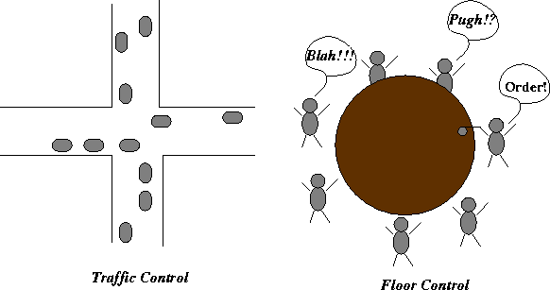
Giao thức (Protocols)
Giao thức: những luật giúp những thành phần mạng (network elements) hội thoại với nhau
Giao thức định nghĩa sự thỏa thuận (agreement) giữa những thực thể ngang hàng (peering entities)
Khuôn dạng và ngữ nghĩa của thông điệp được trao đổi
Giao thức trong cuộc sống hàng ngày:
Luật giao thông, thảo luận bàn tròn…

Slide 25
Kiến trúc phân tầng hay hệ thống cấp bậc giao thức!?
MMT: phức tạp!
nhiều “mảnh”:
trạm (hosts)
bộ định tuyến (router)
phương tiện truyền thông
ứng dụng (applications)
giao thức (protocols)
phần cứng, phần mềm (hardware, software)
Câu hỏi:
Cách nào để thiết lập cấu trúc mạng?

Slide 26
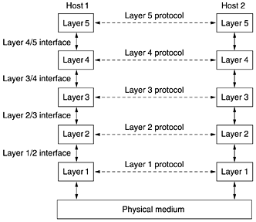
Kiến trúc phân tầng
Các tầng (Layers)
Giao diện (Interfaces): định nghĩa các thao tác nguyên thủy và các dịch vụ mà tầng dưới cung cấp cho tầng trên
Giao thức (Protocols): được sử dụng để thi hành (implement) các dịch vụ
Một tập của các tầng và giao thức được gọi là một kiến trúc mạng (Network Architecture)

Slide 27
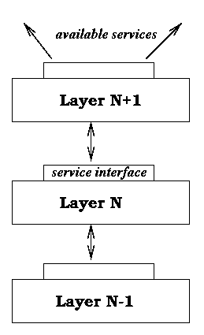
Kiến trúc phân tầng (2)
Phân tầng giúp đơn giản hóa kiến trúc của hệ thống phức tạp
Tầng N dựa vào dịch vụ (services) từ tầng N-1 để cung cấp dịch vụ cho tầng N+1
Dịch vụ cần đến từ tầng dưới độc lập với sự thực thi (implementation) của nó
Tầng N thay đổi sẽ không ảnh hưởng đến các tầng khác
Che dấu thông tin và sự phức tạp
Tương tự như lập trình hướng đối tượng

Slide 28
Ví dụ về kiến trúc phân tầng
Notes:
Philosopher: triết gia
Translator: người phiên dịch
Secretary: thư ký

Slide 29
Truyền thông Vật lý, logic

Slide 30
Các vấn đề thiết yếu khi thiết kế các tầng
Cơ chế định danh người gởi, nhận?
Truyền dữ liệu theo chế độ nào: đơn công (simplex), bán song công (half-duplex), song công (full-duplex)?
Kiểm soát lỗi? (Error control)
Kiểm soát luồng? (Flow control)
Tháo rời (disassembling) và ráp lại (reassembling) các thông điệp dài
Dồn và tách kênh (Multiplexing & demultiplexing)
Chọn đường

Slide 31
Dịch vụ hướng kết nối (Connection-oriented Service)
Người gởi - Sender
Yêu cầu “kết nối” đến người nhận
Chờ đợi Mạng thiết lập kết nối
Duy trì kết nối trong khi gởi dữ liệu
Ngắt kết nối khi hết nhu cầu
Mạng - Network
Nhận yêu cầu kết nối
Thiết lập kết nối và thông báo cho người gởi
Truyền dữ liệu qua mối kết nối
Giải phóng kết nối khi người gởi yêu cầu
Notes:
First lets look at the connection oriented service. Consider the interaction between a sender and the network. Sender requests the network to setup a connection to the receiver and waits for the response. The network receives the request, establishes the connection and notifies the sender. Connection establishment may involve updating some tables, reserving resources etc. After receiving the connection confirmation, sender can send the data keeping the connection intact. The network delivers data across the connection. Once it is done with the transfer, the sender requests for connection termination. The network would once again update some tables, release resources etc.

Slide 32
Dịch vụ phi kết nối (Connectionless Service)
Người gởi - Sender
Tạo các packet để gởi
Đánh địa chỉ người nhận trong mỗi gói
Truyền gói tin cho mạng để chuyển đi
Mạng - Network
Sử dụng địa chỉ đích để chuyển tiếp gói tin
Giao gói tin đến nơi nhận
Notes:
In connectionless service, there is no setup required for transmission. Sender simply forms a packet, places the address of receiver in the header and hands it over to the network for delivery. The network uses the destination address to decide which way to send the packet and delivers it to the destination. Since there is no setup, no cleanup required after the transmission.

Slide 33
So sánh giữa hướng kết nối và phi kết nối (Connection-Oriented vs. Connectionless)
Connection-Oriented
Telephone System, Virtual Circuit Model
Đường dẫn được thiết lập trước khi dữ liệu được gởi
Chỉ cần định danh mối kết nối
Tất cả dữ liệu đi cùng một đường
Connectionless
Postal System, Datagram Model
Không cần thiết lập đường dẫn trước khi truyền dữ liệu
Gói tin chứa địa chỉ nơi nhận
Mỗi gói tin được xử lý độc lập
Notes:
Let us contrast these two types of services. Connection-oriented is modeled after telephone system. An explicit path is setup before sending any data. There is no need for destination address, need to identify the connection only. All the data follow the same path which is decided at the time of connection establishment. This is also known as virtual circuit model as it provides circuit-like service.
With connectionless service data is transmitted without path setup. Each packet has to carry the identification of the destination since each packet is routed independently. This service is modeled after the postal system. Each letter carries the complete destination address and is routed in isolation. This is also known as datagram model as it provides telegram-like service.

Slide 34
So sánh giữa hướng kết nối và phi kết nối (Connection-Oriented vs. Connectionless)
Connection-Oriented
“Gánh nặng” thiết lập kết nối
Thiết bị chuyển tiếp phải lưu giữ trạng thái của các kết nối đang hoạt động
Có thể đặt trước dải thông
Connectionless
Không trạng thái và ít gánh nặng
Không thể đặt trước tài nguyên
Cho phép broadcast/multicast
Notes:
So, what are the advantages and disadvantages with these two service models. Connection-oriented approach incurs setup overhead. Moreover, each switch has to maintain the state of all the ongoing connections. On the other hand, connectionless service doesn’t maintain any state and no setup. So it has much less overhead.
In connection-oriented it is possible to set aside certain amount of bandwidth and buffer resources for a specific connection. This makes it possible to offer some guarantees to the users of the network. Under connectionless model is stateless. So resource reservation is not possible.
Finally, connection-oriented service is for communication between one sender and one receiver. It is not well defined for group communication, where there are multiple senders and/or receivers. Connectionless service because of its semantics, is ideal for broadcast or multicast. A packet is simply copied to multiple receivers.

Slide 35
Ví dụ về các hàm dịch vụ nguyên thủy (service primitive)

Slide 36
Các tổ chức định chuẩn
International Standards Organization (ISO) Tổ chức tiêu chuẩn quốc tế
International Telecommunications Union–
Telecommunication Standards Sector (ITU-T) Liên hiệp viễn thông quốc tế - Bộ phận tiêu chuẩn truyền thông
Institute of Electrical and Electronics Engineers (IEEE) Viện kỹ nghệ điện và điện tử
Electronic Industries Alliance (EIA) Liên minh công nghiệp điện tử
Telecommunications Industry Association (TIA) Hiệp hội công nghiệp viễn thông
Notes:
ITU: Liên hiệp viễn thông quốc tế
IEEE: Viện kỹ nghệ điện và điện tử
EIA: Liên minh công nghiệp điện tử
TIA: Hiệp hội công nghiệp viễn thông

Slide 37
Mô hình tham chiếu OSI
Mô hình tham chiếu OSI (Open Systems Interconnection)
Sự phát triển các chuẩn mạng và sự ra đời của mô hình tham chiếu OSI
SNA
Chuẩn hóa
Khả năng kết nối
Khả năng phát triển
Đơn giản hóa
TCP/IP
DECNET
Notes:
A layer should be created where a different abstraction is needed.
Each layer should perform a well-defined function.
The function of each layer should be chosen with an eye toward defining internationally standardized protocols.
The layer boundaries should be chosen to minimize the information flow across the interfaces.
The number of layers should be large enough that distinct functions need not be thrown together in the same layer out of necessity and small enough that the architecture does not become unwieldy (cồng kềnh).

Slide 38
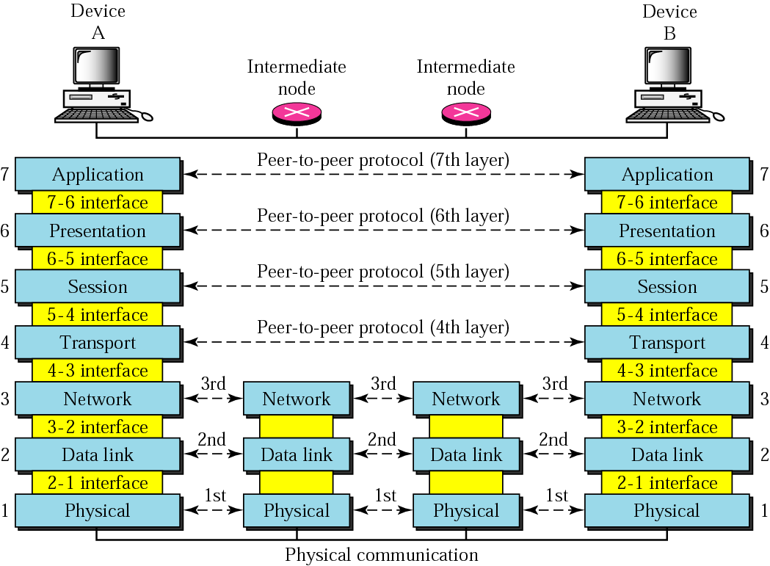
Các tầng trong mô hình OSI
Notes:
Lưu ý: Headers are added to the data at layers 6, 5, 4, 3, and 2. Trailers are usually added only at layer 2.

Slide 39
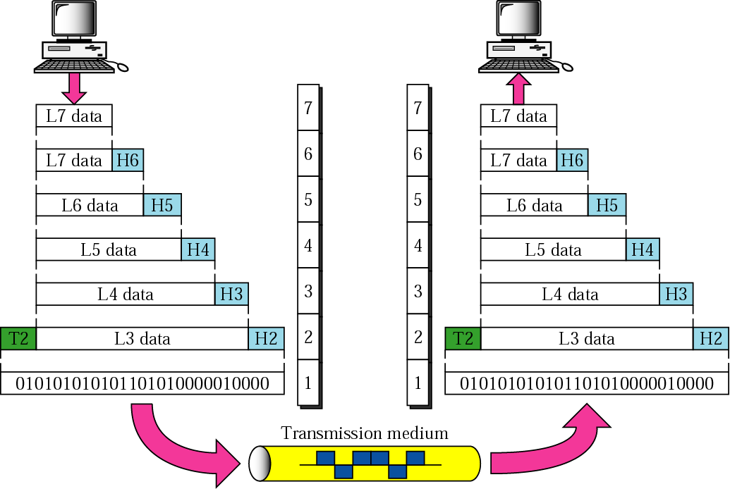
Minh họa về trao đổi thông tin trong mô hình OSI

Slide 40
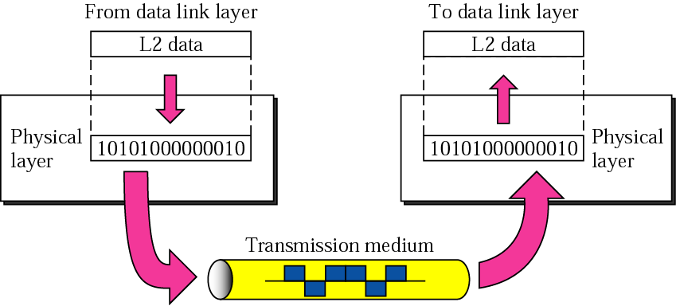
Tầng Vật lý (Physical Layer)
Truyền dòng bit “tươi” (raw bits) qua đường truyền vật lý. Đơn vị dữ liệu là các bit.
Trình bày các đặc tả về điện và vật lý của mạng: giao tiếp vật lý, đặc tính điện của các giao tiếp, cự ly và tốc độ truyền dữ liệu.
Liên hệ với V.35, V.24, RJ45, EIA/TIA-232, 802.3
Notes:
Physical layer is concerned with transmitting raw bits over the wire. How 1 and 0 are coded etc.
The OSI physical layer defines specifications such as the electrical and mechanical conditions
necessary for activating, maintaining, and deactivating the physical link between devices.
Specifications include voltage levels, maximum cable lengths, connector types, and maximum
data rates. The physical layer is concerned with the binary transmission of data. This binary data
is represented as bits (which is short for binary digits). A bit has a single binary value, either 0 or 1.

Slide 41
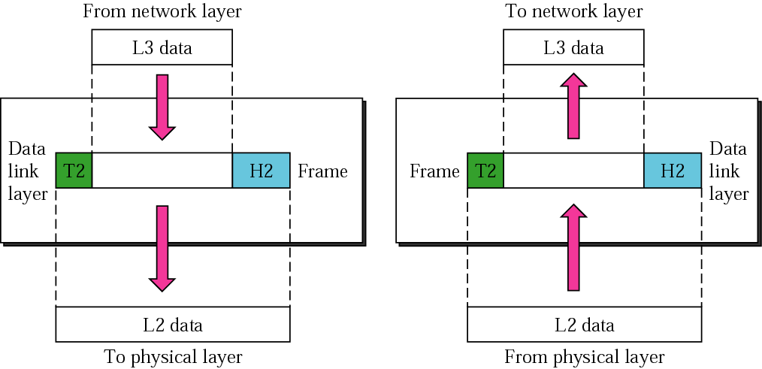
Tầng Liên kết dữ liệu (Data Link Layer)
Đảm bảo khả năng truyền tải dữ liệu trên đường truyền vật lý một cách tin cậy. Đơn vị dữ liệu là các Frame
Truyền dữ liệu giữa các nút (nodes) láng giềng
Định khung, kiểm soát lỗi, kiểm soát luồng, điạ chỉ gửi nhận
Điều khiển truy cập phương tiện truyền…
Liên hệ với HDLC, FrameRelay, PPP
Notes:
Data link layer’s main task is to organize the data into frames and transmit them without errors between neighboring elements. Data link layer protocols are responsible for ensuring that speed matching sender and receiver. When the underlying medium is shared, a sublayer known media access control (MAC) regulates the access to the medium. Ethernet and PPP are some of the data link layer protocols.

Slide 42
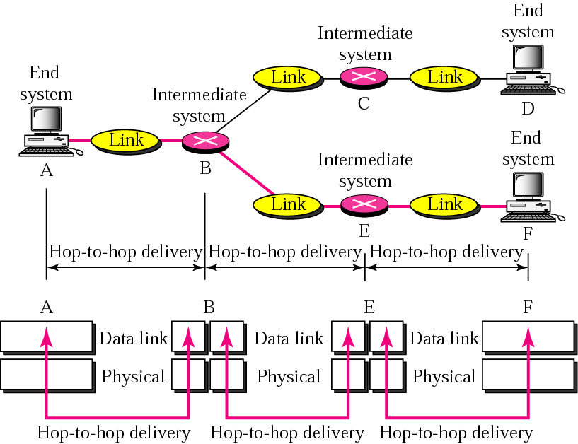
Sự phân phát nút-nút
Node-to-node delivery
Notes:
Sự phân phát từ node đến node
Hop: bước truyền, bước nhảy

Slide 43
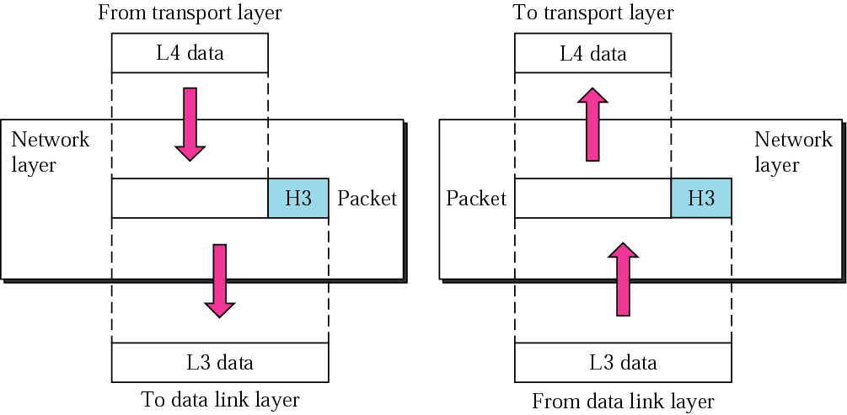
Tầng Mạng (network layer)
Đảm bảo quá trình chuyển giao các gói tin giữa các hệ thống trên mạng thông qua việc xác định đường dẫn, xử lý gói tin, chuyển giao gói tin đến các hệ thống. Đơn vị dữ liệu là các Packet.
Trình bày các đặc điểm kỹ thuật về địa chỉ logic cho các thiết bị mạng, cơ chế định tuyến, các giao thức định tuyến, mạch ảo.
Notes:
Network layer protocols specify how addresses are assigned to nodes in the network and how packets are routed within the network. Also responsible for avoiding congested or failed links. Example network protocols are IP and IPX of Novel Netware
IP knows how to deliver the packet to a host but not to a specific application on the host.

Slide 44
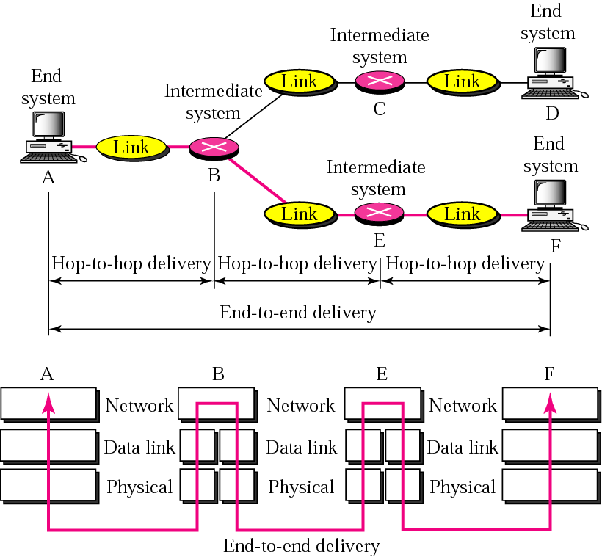
Sự phân phát cuối-cuối
End-to-end delivery
Notes:
IP knows how to deliver the packet to a host but not to a specific application on the host!
End-to-end delivery: sự phân phát từ đầu cuối này đến đầu cuối kia hay từ nguồn đến đích. VD: IP biết làm thế nào để giao gói dữ liệu đến một host nhưng không rõ là cho ứng dụng cụ thể nào trên host đó.

Slide 45
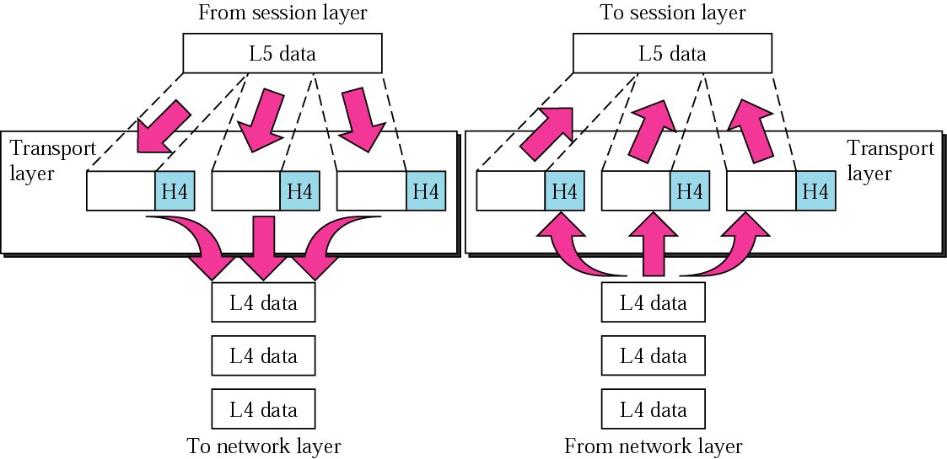
Tầng Vận chuyển (transport layer)
Vận chuyển dữ liệu từ nơi gửi đến nơi nhận. Đảm bảo độ tin cậy cho các gói tin truyền tải trong mạng.
Thực hiện vận chuyển tin cậy, đánh thứ tự và đảm bảo thứ tự truyền các gói tin, ghép/tách dữ liệu từ các gói tin đến từ một ứng dụng; kiểm soát lỗi/luồng.
Notes:
Transport layer is responsible for end to end delivery of packets. It is an end to end layer and thus a transport protocol is between peer entities in the end-systems. Some of the functions of transport layer are reliable in-order delivery and flow control. This is one of the most complex layers. TCP and UDP are the transports protocols in the Internet and NCP is Novel Netware’s transport protocol.
IP knows how to deliver the packet to a host but not to a specific application on the host!

Slide 46
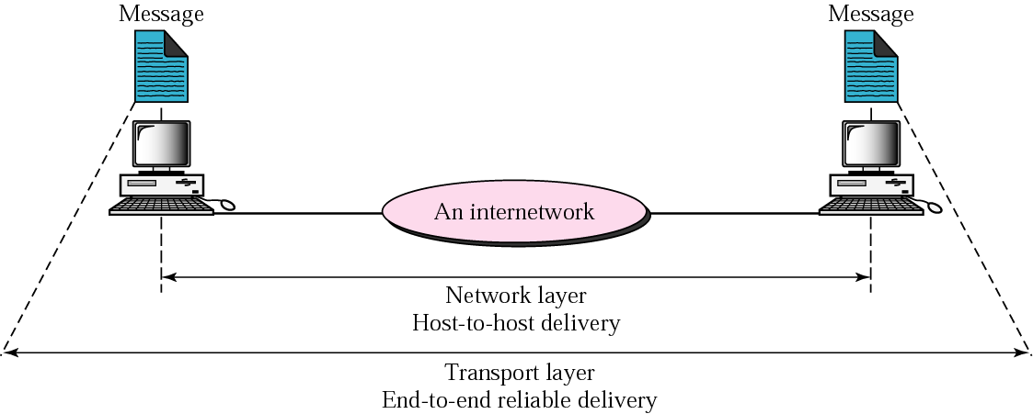
Phân phát thông điệp tin cậy từ tiến trình
trên hệ thống đầu cuối này đến tiến trình
trên hệ thống đầu cuối kia Reliable process-to-process delivery of a message
Notes:
Vận chuyển thông điệp tin cậy từ hệ thống đầu cuối này đến hệ thống đầu cuối kia

Slide 47
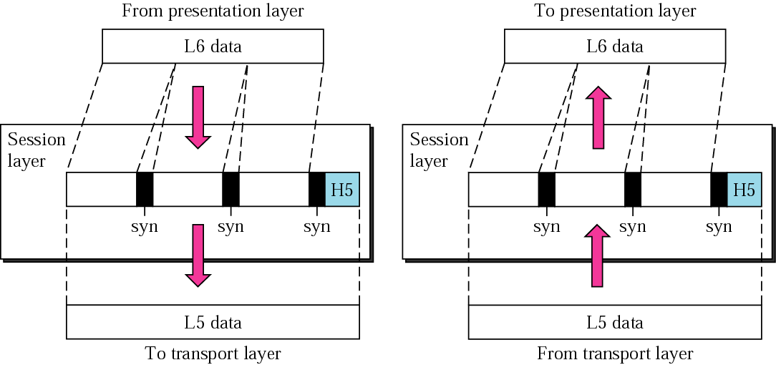
Tầng Phiên (Session Layer)
Thiết lập, quản lý, kết thúc các “phiên” (session) giao dịch, trao đổi dữ liệu trên mạng giữa các ứng dụng (dialog control, token management, synchronization…)
Liên hệ với RPC, SQL, NFS…
Notes:
Session layer protocols deal with session setup and authentication. They also deal with recovery from a failure during a session. This layer is present only in ISO reference model and such functionality is not provided in Internet protocols.
The session layer allows users on different machines to establish sessions between them. Sessions offer various services, including dialog control (keeping track of whose turn it is to transmit), token management (preventing two parties from attempting the same critical operation at the same time), and synchronization (check-pointing long transmissions to allow them to continue from where they were after a crash).
Tương tự như RPC, SQL, NFS…

Slide 48
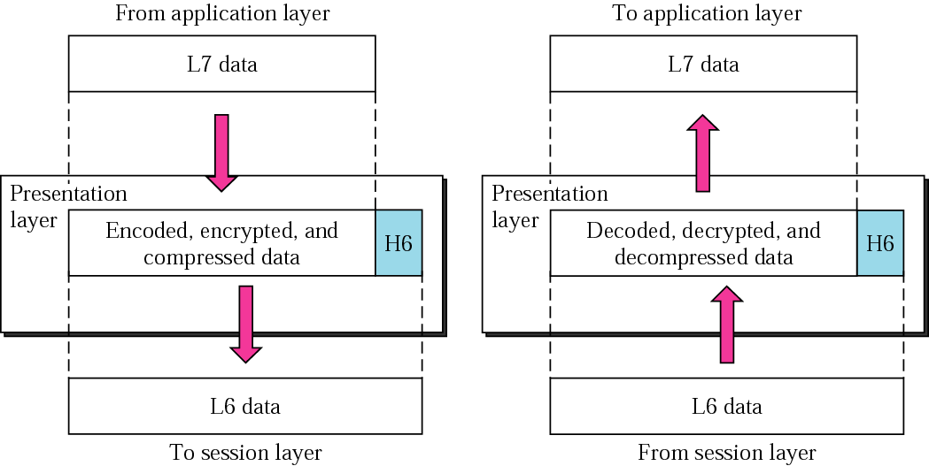
Tầng Trình diễn (Presentation Layer)
Đảm bảo các dạng thức biểu diễn thông tin của các ứng dụng sao cho các hệ thống trên mạng có thể “hiểu” được.
Trình bày các đặc tả kỹ thuật, các dạng thức biễu diễn thông tin như: mã hoá, giải mã, nén, các dạng thức file ảnh… (liên hệ với JPEG, ASCII, GIF, MPEG…)
Notes:
Presentation layer deals with representation of data. Different brands of computers use different internal representations for integers, characters etc. So there is a need for conversion of data to common format. For example, some machines like Intel PCs use little endian representation. That means low order byte is stored at lowest address. Other machines like Mac, SUN use big endian. So when you communicate between these two machines you need to communicate using a common format.
ASCII, EBCDIC
Unlike lower layers, which are mostly concerned with moving bits around, the presentation layer is concerned with the syntax and semantics of the information transmitted. In order to make it possible for computers with different data representations to communicate, the data structures to be exchanged can be defined in an abstract way, along with a standard encoding to be used ''on the wire.'' The presentation layer manages these abstract data structures and allows higher-level data structures (e.g., banking records), to be defined and exchanged.

Slide 49
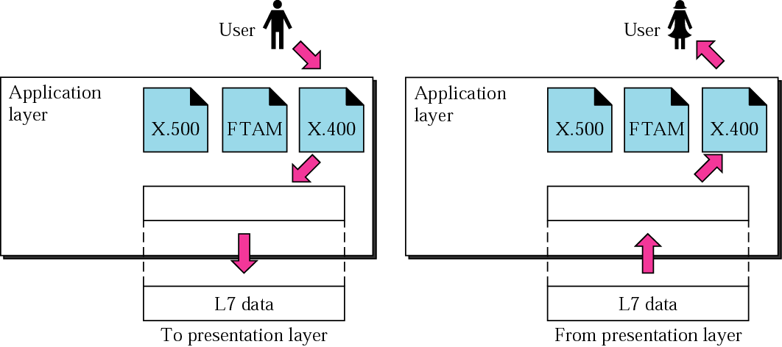
Tầng Ứng dụng (application layer)
Cung cấp giao tiếp giữa chương trình ứng dụng cho người sử dụng với hệ thống mạng
Trình bày các đặc tả kỹ thuật để giải quyết vấn đề giao tiếp giữa các chương trình ứng dụng với hệ thống mạng
Các tầng khác tồn tại để hỗ trợ tầng này
X500: Directory Service (Dịch vụ thư mục)
X400: hay là MHS Message Handling Systems
FTAM: File Transfer, Access and Management

Slide 50
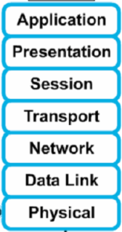





Minh họa quá trình đóng gói
Notes:
Encapsulation: sự đóng gói
All communications on a network originate at a source, and are sent to a destination. The information sent on a network is referred to as data or data packets. If one computer (host A) wants to send data to another computer (host B), the data must first be packaged through a process called encapsulation. Encapsulation wraps data with the necessary protocol information before network transit. Therefore, as the data packet moves down through the layers of the OSI model, it receives headers, trailers, and other information.
To see how encapsulation occurs, examine the manner in which data travels through the layers as illustrated in Figure . Once the data is sent from the source, it travels through the application layer down through the other layers. The packaging and flow of the data that is exchanged goes through changes as the layers perform their services for end users. As illustrated in Figure , networks must perform the following five conversion steps in order to encapsulate data:
Build the data. As a user sends an e-mail message, its alphanumeric characters are converted to data that can travel across the internetwork.
Package the data for end-to-end transport. The data is packaged for internetwork transport. By using segments, the transport function ensures that the message hosts at both ends of the e-mail system can reliably communicate.
Add the network IP address to the header. The data is put into a packet or datagram that contains a packet header with source and destination logical addresses. These addresses help network devices send the packets across the network along a chosen path.
Add the data link layer header and trailer. Each network device must put the packet into a frame. The frame allows connection to the next directly-connected network device on the link. Each device in the chosen network path requires framing in order for it to connect to the next device.
Convert to bits for transmission. The frame must be converted into a pattern of 1s and 0s (bits) for transmission on the medium. A clocking function enables the devices to distinguish these bits as they travel across the medium. The medium on the physical internetwork can vary along the path used. For example, the e-mail message can originate on a LAN, cross a campus backbone, and go out a WAN link until it reaches its destination on another remote LAN

Slide 51
Tóm tắt các tầng trong mô hình OSI
chuyển đổi, mã hóa và nén dữ liệu
cho phép users truy cập các tài nguyên mạng
7
Application
thiết lập, duy trì và hủy bỏ các phiên truyền
cung cấp sự phân phát thông điệp tin cậy giữa các tiến trình
6
Presentation
5
Session
chuyển các gói dữ liệu từ nguồn đến đích; cung cấp tính năng liên mạng
tổ chức các bits thành khung; vận chuyển dữ liệu giữa các nodes trong cùng một mạng
4
Transport
3
Network
2
Data link
1
Physical
truyền dòng bits qua phương tiện truyền; cung cấp các đặc tả kỹ thuật về cơ, điện…
Notes:
Tầng ứng dụng: cho phép users truy cập các tài nguyên mạng
Tầng trình diễn: chuyển đổi, mã hóa và nén dữ liệu
Tầng phiên: Thiết lập, duy trì và hủy bỏ các phiên truyền
Tầng vận chuyển: cung cấp sự phân phát thông điệp tin cậy từ tiến trình này (trên máy gửi) đến tiến trình kia (máy nhận)
Tầng mạng: chuyển các gói dữ liệu từ nguồn đến đích; cung cấp tính năng liên mạng (internetworking)
Tầng liên kết dữ liệu: tổ chức các bits thành khung; vận chuyển dữ liệu giữa các nodes trong cùng một mạng
Tầng vật lý: truyền dòng bits qua phương tiện truyền; cung cấp các đặc tả kỹ thuật về cơ, điện…

Slide 52
TCP/IP Suite
OSI Model
TCP/IP Suite
7
Application
4
Application
6
Presentation
5
Session
4
Transport
3
Transport
3
Network
2
Internet
2
Data link
1
Network Access
1
Physical
Notes:
Host-to-network OR Network Access: host phải kết nối vào mạng (sử dụng một số giao thức nào đó) nên tầng mạng có thể gởi các gói IP xuống cho nó.
The Host-to-Network Layer
Below the internet layer is a great void. The TCP/IP reference model does not really say much about what happens here, except to point out that the host has to connect to the network using some protocol so it can send IP packets to it. This protocol is not defined and varies from host to host and network to network. Books and papers about the TCP/IP model rarely discuss it.
The Internet Layer
All these requirements led to the choice of a packet-switching network based on a connectionless inter-network layer. This layer, called the internet layer, is the linchpin that holds the whole architecture together. Its job is to permit hosts to inject packets into any network and have them travel independently to the destination (potentially on a different network). They may even arrive in a different order than they were sent, in which case it is the job of higher layers to rearrange them, if in-order delivery is desired.
Transport Layer is designed to allow peer entities on the source and destination hosts to carry on a conversation, just as in the OSI transport layer.
TCP (Transmission Control Protocol): a reliable connection-oriented protocol
UDP (User Datagram Protocol): an unreliable, connectionless protocol
On top of the transport layer is the application layer. It contains all the higher-level protocols.

Slide 53
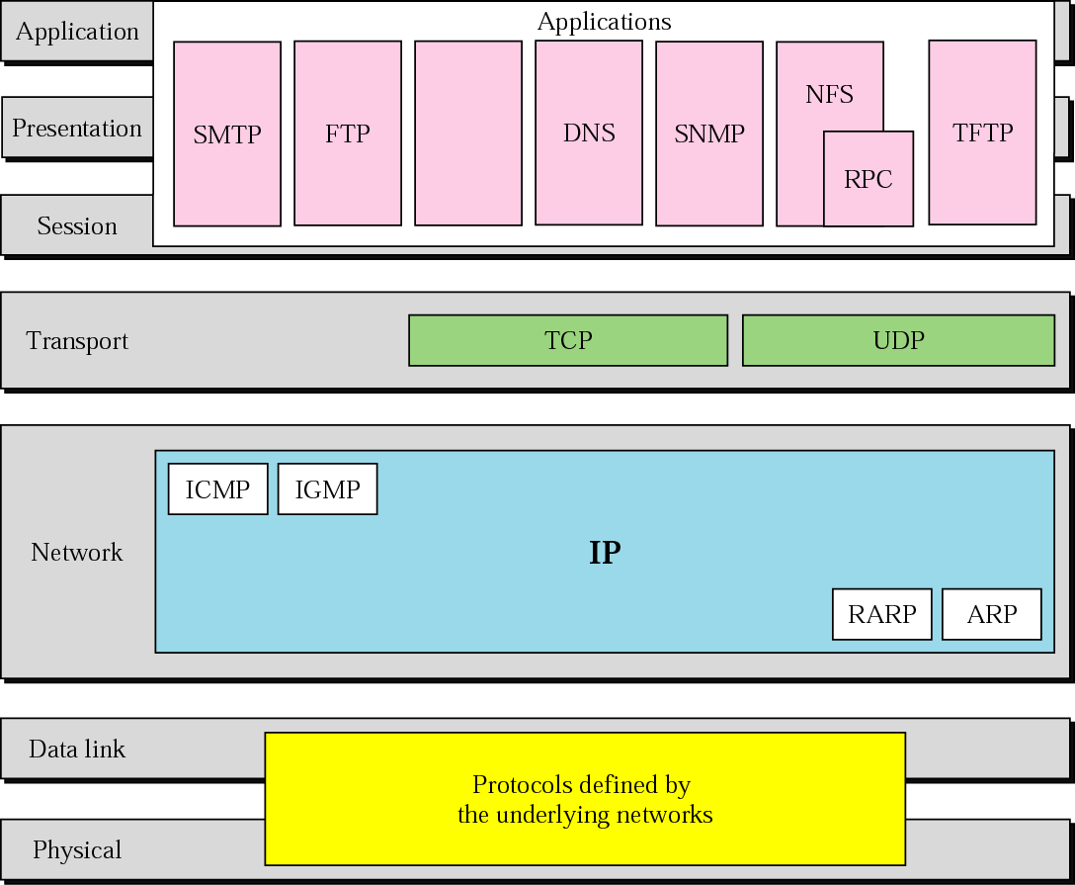
TCP/IP Suite và OSI model
Notes:
TCP (Transmission Control Protocol): a reliable connection-oriented protocol
UDP (User Datagram Protocol): an unreliable, connectionless protocol

Slide 54
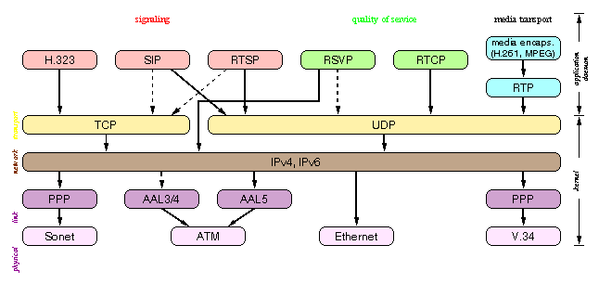
Internet Protocol “Zoo”
RealAudio
RealVideo
Telnet
HTTP
DNS
NFS/Sun RPC
application
SMTP
FTP
Notes:
Now lets look at the protocols used in the Internet. There are tons of protocols and not all the protocols are listed here. Why so many? Each protocol serves a specific purpose. There so many link layer protocols and application layer protocols. There are two transport protocols namely TCP and UDP.
But there is only one network layer protocol called Internet Protocol (IP). This protocol in the middle is the glue that holds the whole thing together. That’s why Internet protocol stack is said to resemble an hour glass. This architecture makes it easy to interface with new technologies and support new applications. They only need to interact with IP.
This Internet protocol stack is also referred to as TCP/IP protocol stack as these two are most popular protocols. We will briefly look at some of these protocols and cover them in more detail later in the semester.

Slide 55
Tầng Network Access
Thực hiện chức năng giao tiếp môi trường mạng, chuyển giao dòng dữ liệu lên đường truyền vật lý.
Thực hiện chức năng tương đương tầng 1, 2 của mô hình OSI
Ethernet, Token-Ring, FrameRelay, ATM…

Slide 56
Tầng Internet
Thực hiện chức năng xử lý và truyền gói tin trên mạng.
Các quá trình định tuyến được thực hiện ở lớp này
Một số giao thức gồm IP (Internet Protocol), ICMP (Internet Control Message Protocol), IGMP (Internet Group Message Protocol), ARP (Address Resolution Protocol)

Slide 57
Tầng Internet (tt.)
Các thành phần (chức năng) chính của tầng mạng trên Internet (được thực hiện tại các host và router)
Tầng vận chuyển: TCP, UDP
Giao thức định tuyến
chọn đường
RIP, OSPF, BGP
Giao thức IP
qui ước về địa chỉ
khuôn dạng gói tin
Những qui ước xử lý gói tin
Network
layer
Bảng
định tuyến
Giao thức ICMP
báo lỗi
router “báo hiệu”
Tầng liên kết dữ liệu
Tầng Vật lý
Notes:
Các thành phần (chức năng) chính của tầng mạng trên Internet (được thực hiện tại các host và router):
+ Routing protocols (các giao thức định tuyến): nhiệm vụ chính là lựa chọn đường dẫn tốt nhất để truyền các gói (packet) từ (mạng) nguồn đến (mạng) đích. Dựa trên các giao thức định tuyến (RIP, OSPF, BGP…), bảng định tuyến sẽ được xây dựng tại các router.
+ IP protocol (giao thức IP):
- đặt ra những quy ước về địa chỉ logic-dùng để định danh các thiết bị trên mạng Internet
- quy định khuôn dạng gói tin
- những quy ước xử lý gói tin
+ ICMP protocol: được dùng để báo lỗi và còn là công cụ để các router “báo hiệu” cho nhau

Slide 58
Internet Protocol (IP)
Liên kết các công nghệ mạng khác nhau và cung cấp sự kết nối toàn cầu trong một thế giới không đồng nhất.
Tạo cảm giác về một mạng đơn đồng nhất.
Gán địa chỉ logic duy nhất, toàn cầu cho mỗi host
Phân giải địa chỉ
Ánh xạ từ địa chỉ logic sang địa chỉ vật lý để thực hiện sự phân phát các gói tin.
Notes:
There are so many networking technologies such as Ethernet, Token Ring etc. No single technology is best for all needs. Just like traffic control example, Ethernet may be good in some cases and Token Ring in some. But the problem is these technologies may not be compatible and may not be able to communicate with each other. They may not even be able to address each other. The job of IP is to interconnect different network technologies and provide universal connectivity in a heterogeneous world.
IP creates the illusion of a single uniform network. There is no such physical network. Actual network consists of many networks with different technologies. IP overlays a virtual network on top of physical network and hides the details of underlying network from users and application programs.
It assigns a globally unique logical address to each host. This makes it possible to address any host in the network even if it is on a different physical network. Also, this logical addressing helps in finding a path to a host based on its address. However, it has to map from these logical addresses to physical addresses to actually deliver the packet. We will see how this is done.

Slide 59
Internet Protocol
Dịch vụ datagram phi kết nối, không tin cậy
Các gói tin chứa địa chỉ nguồn và đích
Các packets được truyền đi độc lập với nhau
Các packets có thể bị mất
Phục hồi lỗi tùy thuộc vào các giao thức đầu cuối (end-to-end protocols)
Notes:
What kind of service does IP provide. It provides connectionless unreliable datagram service. No concept of connection. All the datagrams carry a source and a destination address and are routed independently. It doesn’t give any guarantees. It tries its best to deliver the packets. But if packets are lost, it is up to the end to end protocols to deal with it. The goal of IP is to provide basic service of connectivity across different physical networks.

Slide 60
Vận chuyển giữa các nút trong một mạng
Sử dụng các cơ chế truyền dữ liệu của tầng liên kết dữ liệu
Example: Ethernet, Token Ring, PPP
Ánh xạ từ địa chỉ logic (IP address) sang địa chỉ vật lý (MAC address)
ARP – giao thức phân giải địa chỉ
Do sử dụng địa chỉ logic để định tuyến và chúng được ánh xạ sang địa chỉ vật lý để truyền cục bộ nên IP có thể phân phát các gói tin giữa các mạng với các công nghệ khác nhau ở tầng Network Access.
Notes:
Note that IP is only deciding the next hop but actual delivery between two nodes attached to the same network is done by the link layer. The underlying link layer could be Ethernet or Token Ring.
However, it has to map from logical IP address to physical MAC address. The link layer needs MAC address of a machine to deliver packets to it. Address resolution protocol (ARP) is used to do this mapping. We will not go into details of how this done now but will be covered later in the course.
Because of using logical addresses for routing, mapping them to physical addresses locally IP can deliver packets between two networks with different link layer technologies. It doesn’t matter if the second network is token ring and the first one is Ethernet. IP can still deliver packets between them.

Slide 61
Tầng Transport
Thực hiện chức năng chuyển vận luồng dữ liệu giữa hai trạm
Đảm bảo độ tin cậy, điều khiển luồng, phát hiện và sửa lỗi.
Có hai giao thức chính là TCP và UDP

Slide 62
Các giao thức vận chuyển
Giao thức TCP:
Hướng kết nối: phải thiết lập kết nối giữa client, server
Vận chuyển tin cậy giữa bên gửi và nhận
Kiểm soát luồng (flow control): bên gửi không làm ngập bên nhận
Kiểm soát tắc nghẽn: điều chỉnh tốc độ bên gửi khi mạng quá tải
Giao thức UDP:
Vận chuyển dữ liệu không tin cậy giữa bên gửi và nhận
Không cung cấp: thiết lập kết nối, kiểm soát luồng, kiểm soát tắc nghẽn
Tại sao dùng UDP?
Notes:
Internet protocol stack provides two types of end to end transport services corresponding to two protocols. TCP is transmission control protocol and UDP is user datagram protocol.
TCP provides, connection oriented reliable transport between sender and receiver. It also does flow control such that sender wont transmit faster than receiver can consume. It also reduces the sending rate when the network is loaded.
UDP on the other hand provides unreliable connectionless datagram service. It provides de-multiplexing and error checking beyond what is provided by the IP. IP knows how to deliver the packet to a host but not to a specific application on the host.
TCP service is the most commonly used one since many applications want reliable transport. Why then UDP. There are cases where you have only one request and short response. In that case it is too much of overhead to setup and tear down a connection. You might have noticed that there are some applications that use UDP.

Slide 63
Triết lý của Internet
Mạng chỉ cung cấp những dịch vụ thiết yếu nhất
IP chuyển dữ liệu phi kết nối, không tin cậy
Các chức năng gia tăng khác được thực hiện ở các đầu cuối
Phục hồi lỗi và kiểm soát luồng được thực hiện bởi TCP
Ứng dụng đầu cuối biết nhiều hơn
Mất packet có thể chấp nhận được đối với voice
Mọi sự kiểm soát được đưa về các hệ thống đầu cuối.
Notes:
Success of Internet is attributed to some of the key decisions made in its design. There are lot of arguments about what kind of service the network should provide. The Internet has taken the approach that network provides the barebones service and the value added services are provided by end to end layers.
Consider the service provided by IP. Just connectionless unreliable datagram service. No guarantees. This is the least you can expect from a network. However, implementation of such a service doesn’t require maintenance of any state in the network making it simple and robust.
Why not network provide reliable service? Why bother. End application knows better about what to do with packet loss. Occasional loss may even be tolerable. Also such a simple service provided by IP makes it possible to be supported on many link layer technologies.
This approach of leaving all the control to end systems is known as end-to-end argument. It is interesting to contrast the telephone network with computer network. In a telephone network, all the intelligence is in the network and the end system, the hand held phone is dumb. In case of Internet it is the opposite. The network is somewhat dumb and the end system performs intelligent functions.

Slide 64
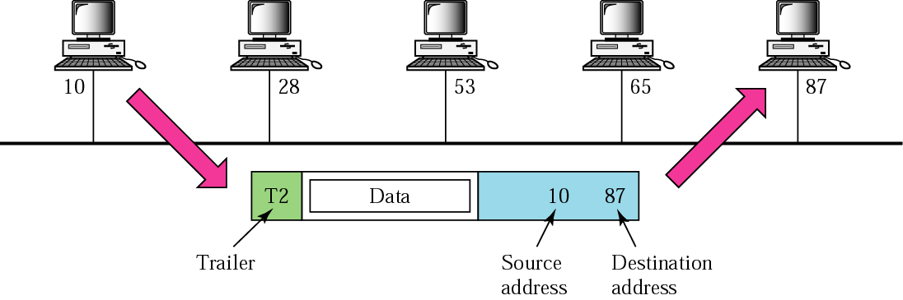
Mối quan hệ giữa các tầng và địa chỉ trong TCP/IP
Địa chỉ Vật lý (physical addresses)
Notes:
Mối quan hệ giữa các tầng và địa chỉ trong TCP/IP: tầng vận chuyển dùng địa chỉ cổng (port), tầng mạng dùng địa chỉ IP, tầng liên kết dữ liệu dùng địa chỉ Vật lý (vd MAC address).

Slide 65
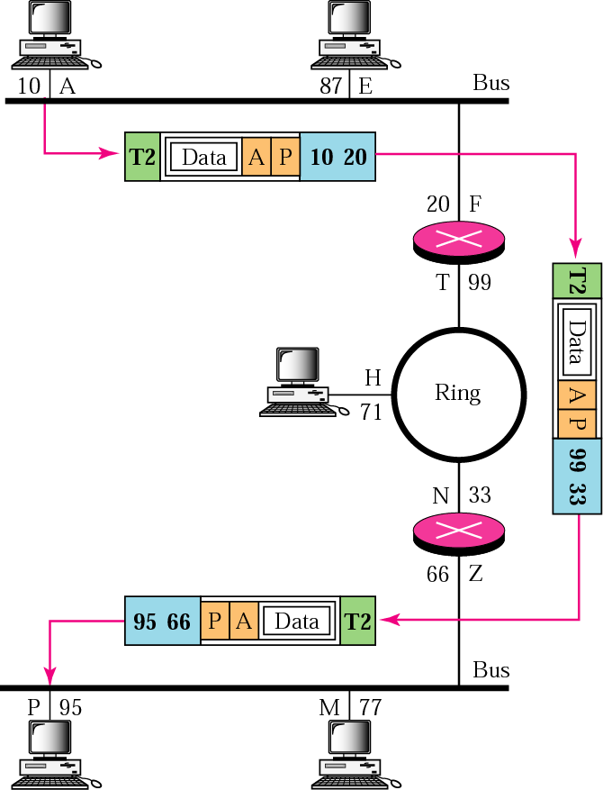
Mối quan hệ giữa các tầng và địa chỉ trong TCP/IP (tt.)
Địa chỉ Logic (IP addresses)

Slide 66
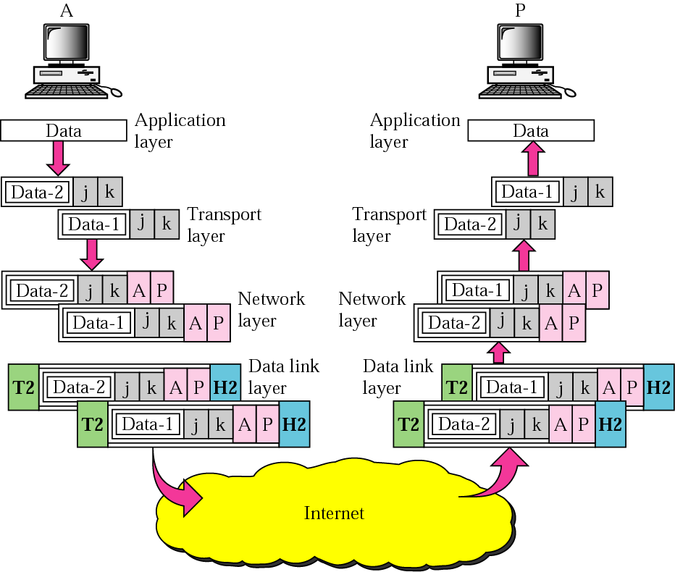
Mối quan hệ giữa các tầng và địa chỉ trong TCP/IP (tt.)
Địa chỉ cổng (port addresses)

Slide 67
Tầng Application
Cung cấp các chương trình ứng dụng trên mạng TCP/IP.
Thực hiện các chức năng của ba tầng cao nhất trong mô hình OSI bao gồm: mã hoá/giải mã, nén, định dạng dữ liệu, thiết lập/giải phóng phiên giao dịch…
Một số dịch vụ tiêu biểu như Web, Telnet, FTP, E-mail

Slide 68
Dịch vụ truy nhập từ xa - Telnet
Mạng công cộng
Mô hình truy cập sử dụng dịch vụ Telnet
Cho phép truy cập từ xa vào một hệ thống trên mạng
Có thể điều khiển toàn diện hệ thống từ xa.
Ứng dụng Telnet sử dụng giao thức TCP, port 23

Slide 69
Dịch vụ truyền tập tin (FTP)
Mạng công cộng
FTP Server/client
FTP Server/client
FTP client
Cho phép chuyển các file dữ liệu trên mạng giữa các máy tính khác nhau.
FTP hỗ trợ tất cả các định dạng file, kể cả file nhị phân
Dịch vụ FTP hoạt động theo mô hình Client-Server, sử dụng giao thức TCP, port 21
Trên máy chủ FTP, có thể khai báo để kiểm soát quyền truy nhập, giới hạn số truy nhập tối đa v.v…

Slide 70
Mô hình Client-Server
Thông thường một ứng dụng mạng gồm 2 phần: client và server
application
transport
network
data link
physical
request
Client:
khởi tạo kết nối với server (“nói trước”)
thường là yêu cầu dịch vụ nào đó từ server
Server:
Cung cấp dịch vụ được yêu cầu cho client
reply
application
transport
network
data link
physical
Notes:
Kiểu/Mô hình Client-Server: Client khởi tạo liên hệ với Server và thông thương là yêu cầu dịch vụ nào đó từ Server. Server cung cấp dịch vụ được yêu cầu cho Client.
Now lets look at the some of the Internet applications. Typical network application has two pieces. A client and a server. Server is like a daemon that keeps waiting for requests from the clients. A client initiates contact with the server and requests for a service.

Slide 71
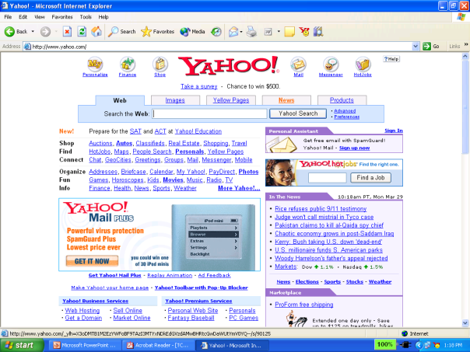
Dịch vụ World Wide Web (WWW)
Mạng công cộng
Web Server
Web client/
Browser
Các trang Web: Các tài liệu sử dụng ngôn ngữ HTML (HyperText Markup Language ) để trình bày nội dung thông tin. Trên một trang web, có thể trình bày văn bản, hình ảnh, các liên kết đến các tài nguyên thông tin khác v.v...
Người sử dụng đầu cuối sử dụng các Web client hay còn gọi là Web browser để truy xuất các tài liệu web trên mạng.
Mỗi tài liệu web trên mạng được định danh bởi một URL (Unique Resource Location), các web client sẽ gửi các yêu cầu đến các web server với URL tương ứng với tài liệu cần truy xuất.
Dịch vụ web sử dụng mô hình truy cập client - server. Web server và web client sử dụng giao thức HTTP ( HyperText Transfer Protocol) ở tầng Application để chuyển giao các tài liệu HTML trên mạng. HTTP sử dụng TCP, port 80.

Slide 72
Ví dụ về dịch vụ Web
HyperText Transfer Protocol
giao thức tầng ứng dụng cho dịch vụ Web
mô hình client/server
client: là trình duyệt, nó yêu cầu, nhận và “hiển thị” các đối tượng Web
server: là Web server, nó gởi các đối tượng để trả lời cho các yêu cầu từ client
http request
PC running
Explorer
http response
http request
Server
running
NCSA Web
server
http response
Mac running
Navigator
Notes:
A good example of client server application is the Web. The web uses hypertext transfer protocol (HTTP) which is an application layer protocol. This protocol is between two applications web browser and web server. The browser that displays the web pages is the client. It requests for objects from server, receives and displays them. Server’s job is to wait for requests from the browser and send the requested documents.

Slide 73
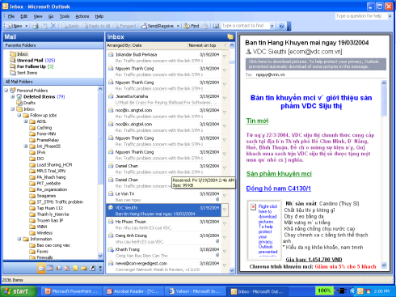
Dịch vụ thư điện tử - Email
Mạng công cộng
Mail Server
Mail client
Cho phép trao đổi các thông điệp trên mạng hay còn gọi là thư điện tử.
Thư điện tử hoạt động theo mô hình client – server, người sử dụng dịch vụ thư điện tử cần có chương mail client, sau khi soạn nội dung thư, xác định địa chỉ gửi thư và gửi thư đến máy chủ dịch vụ Mail (Mail Server)
Hệ thống thư điện tử sử dụng giao thức POP3, IMAP để nhận thư về và SMTP để gửi thư đi.

Slide 74
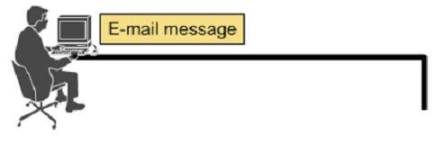




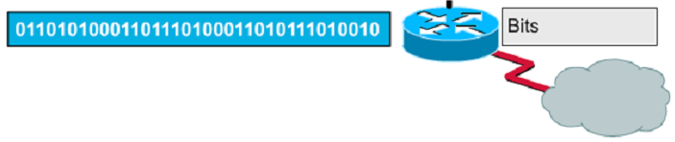
Ví dụ về sự đóng gói khi gởi E-mail

Slide 75
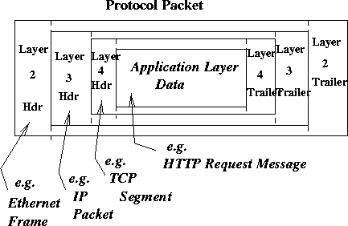
Đơn vị dữ liệu giao thức và đơn vị dữ liệu dịch vụ
Đơn vị dữ liệu giao thức - Protocol data units (PDUs): các gói dữ liệu được trao đổi giữa các thực thể đồng tầng
Đơn vị dữ liệu dịch vụ - Service data units (SDUs): các gói dữ liệu do tầng phía trên đưa xuống
Dữ liệu tại một tầng được bao bọc trong gói (packet) tại tầng dưới
Envelope within envelope: PDU = SDU + header or (optional) trailer
Notes:
PDU (đơn vị dữ liệu giao thức): các gói dữ liệu được trao đổi giữa các thực thể đồng tầng
SDU (đơn vị dữ liệu dịch vụ): các gói dữ liệu do tầng phía trên đưa xuống
Some terminology here. The packets exchanged between peer entities are called PDUs. Packets handed to a layer by an upper layer is called SDU. Data at one layer is encapsulated in a PDU packet at the next layer. This is like putting an envelope within another envelope. A protocol at a layer doesn’t interpret the data handed by the upper layer. For example, application layer data such as HTTP request message is encapsulated in TCP packet, which in turn in IP and then in Ethernet packet. Each of the layers treat the upper layer’s packet as simply payload.

Slide 76
Nhận xét về việc phân tầng
Ưu điểm
Module hóa giúp cho việc duy trì và cập nhật dễ dàng hơn
Nhược điểm
Tầng nào nên thực hiện chức năng gì?
Dựa trên nền tảng hop-by-hop hay end-to-end
Sự trùng lặp chức năng giữa các tầng
Tầng liên kết dữ liệu và tầng vận chuyển đều có chức năng phục hồi lỗi
Notes:
Ưu: Module hóa giúp cho việc duy trì và cập nhật dễ dàng hơn.
Nhược: khó xác định rõ tầng nào nên làm chức năng gì trong quá trình truyền thông và có sự trùng lặp chức năng giữa các tầng.
What are the advantages of layering approach. As we said earlier, it makes it easy to maintain. We can update a layer’s implementation without affecting the rest of the system. Any drawbacks? A key question is which layer should implement what functionality? You might have noticed that there is overlap of duties among different layers. This could result in duplication of functionality between layers making the implementation wasteful and inefficient.
A classic argument is whether to provide control on hop-by-hop basis or end-to-end basis. For example, should error recovery be done at each hop by data link layer or end to end by transport layer. Lets look at the slide 9. Suppose a packet gets corrupted during the transmission at the second hop. It is quicker to recover from the error locally instead of waiting for the sender to timeout and retransmit after a while. But on the other hand, if this is rare event, the complexity introduced at the data link layer for this purpose is not justified. In that case it is better to let the end to end transport layer deal with error recovery.
In general, layering principle is followed but occasionally violated for efficiency.

Slide 77
Một số so sánh giữa OSI và TCP/IP
Giống nhau:
Một chồng giao thức độc lập
Chức năng của các tầng na ná giống nhau (roughly similar)
Khác nhau (về mặt mô hình tham chiếu):
Số tầng (7 vs. 4)
OSI phân biệt rõ: services, interfaces, protocols => protocols được che dấu tốt hơn và dễ dàng thay thế hơn khi công nghệ thay đổi
OSI: mô hình được nghĩ ra trước, protocols được phát minh sau
OSI: tầng mạng hỗ trợ cả hai connectionless & connection-oriented communication; tầng vận chuyển chỉ hỗ trợ connection-oriented communication

